Slide 1
BESIP v ČR - realita
Opatření do 2020 – Ministerstvo dopravy
Kampaně/ lidský činitel
Prioritní zacílení preventivních aktivit na ochranu zranitelných účastníků silničního provozu
Viditelné kampaně s odpovídajícím vysílacím časem a zpravodajským pokrytím v médiích na téma:
bezpečnost motocyklistů
bezpečnost chodců
sdílení prostoru mezi cyklisty a řidiči vozidel
alkohol a drogy u mladých řidičů
používání bezpečnostních pásů a dětských autosedaček
senioři a zdravotní prohlídky, dopad léků na řízení
Výzkum alternativní (finančně méně náročné) metody testování ovlivnění řidiče drogami
Legislativa a systémová opatření
Návrh novely zákona o pozemních komunikacích (revize sankčního a bodového systému, definice bezpečného odstupu, informování řidičů o bodech)
Vyčlenit elektrokolo a elektrokoloběžku jako zvláštní jízdní prostředek, stanovit kontrolovatelné podmínky pro to, co elektrokolo je, a co není, co již je kategorie moped (L1E-B)
Posudek o zdravotní způsobilosti řidiče – konkretizovat výčtem omezující podmínky
rozšíření úsekového měření v dopravních omezeních a v rizikových místech v obcích
facebook.com/ibesip twitter.com/ibesip youtube.com/ibesip instagram.com/ibesip www.ibesip.cz

Slide 2
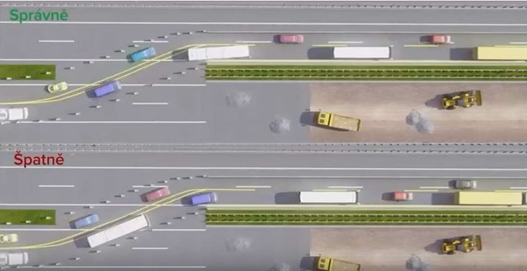
BESIP v ČR - realita
Aktuální kampaně
Neskákej mi pod kola!
Auto vs. motocykl – spolu nikoliv proti sobě
#nepozornostzabíjí
Zpomal – budeš rychlejší
Ulička pro život
facebook.com/ibesip twitter.com/ibesip youtube.com/ibesip instagram.com/ibesip www.ibesip.cz

Slide 3
BESIP v ČR - realita
Opatření do 2020 – Ministerstvo dopravy
Zavedení rehabilitačních programů
Ve spolupráci s CSPSD aktivní komunikace KK BESIP s odpovědnými subjekty v rámci příslušného kraje – zacílení aktivit na problémové oblasti Strategie s ohledem na informaci z příslušného kraje
Dopravní výchova
Vytvoření edukativního/interaktivního/zážitkového prezenčního programu pro žáky ZŠ - II. stupeň (12 – 15 let) a studenty SŠ (15 – 19 let) s cílem prohloubit jejich znalosti a dovednosti z oblasti DV
revize rámcového vzdělávacího programu, posílení časové dotace pro DV (spolupráce s MŠMT)
Infrastruktura
Transpozice směrnice 2008/96/ES o řízení bezpečnosti silniční infrastruktury - definovat pojem „primary road“ tak, aby zahrnul všechny komunikace ve správě ŘSD a vybrané silnice 2. tříd ve správě krajů (např. na základě RPDI)
Nastavení podmínek pro čerpání prostředků ze SFDI tak, aby investiční akce ve fázi projektu splňovaly kritéria bezpečné komunikace (bezpečnostní audity připravovaných staveb)
Jednotný systém vyhodnocení a odstraňování nehodových lokalit (reporty z JSDI/NDIC o opravách, nehodové lokality pomocí statistických metod, výsledky policejních inspekcí smrtelných nehod)
umístění svodidel před pevnou překážkou, především stromy (Příručka pro prevenci a snižování následků nehod s nárazem do stromu)
větší zabezpečení železničních přejezdů ve spolupráci se SŽDC (důsledná aplikace závěrů krajských přejezdových komisí SŽDC)
facebook.com/ibesip twitter.com/ibesip youtube.com/ibesip instagram.com/ibesip www.ibesip.cz

